Slide 1
上台說話的技巧 ~表達力訓練

Slide 2
我們今天要學什麼! 一、上台會說話重要嗎?為什麼? 二、上台說話最困難的是什麼? 三、如何克服上台說話時的緊張? 四、上台說話的成功條件? 五、上台說話如何吸引聽眾? 六、上台說話如何展現肢體語言? 七、上台說話的最後目標?

Slide 3
、上台會說話重要嗎?
為什麼?
https://www.youtube.com/watch?v=YEKUby_XBDw 講話和表達卻是兩回事？

Slide 4
開始上台
來練習吧!

Slide 5
二、上台說話最困難的是什麼?

Slide 6
面對恐懼 (最優秀的自己!)

Slide 7
恐懼的剋星
正向
自信 熱情

Slide 8
三、如何克服上台說話時的緊張

Slide 9
克服上台前的緊張 1.不斷練習 2.先到現場 3.自我肯定 4.認識聽眾 5.放鬆身體 6.聲音潤滑

Slide 10
克服在台上的緊張 1.保持微笑 2.作深呼吸 3.專注內容 4.肢體語言 5.喝水放鬆 6.凝視支持者

Slide 11
上台來試試看吧!

Slide 12
說故事 (我生命中最感動的一件事)

Slide 13
不要再錯過了,
上台來吧!

Slide 14
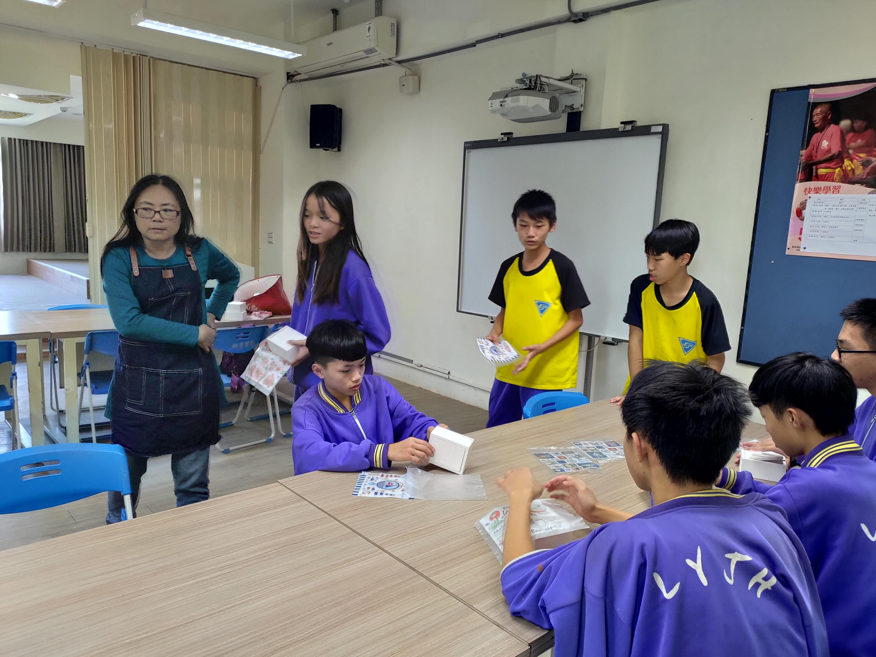
看圖說故事

Slide 15
四、上台說話的成功條件?

Slide 16
說故事的原則與技巧 1.感動自己 2.合乎邏輯 3.關鍵情節 4.情感共鳴 5.啟發他人

Slide 17
最後機會,
快上台!

Slide 18
五、上台說話如何吸引聽眾?

Slide 19
表達力的七大要點 1.言之有物 2.邏輯清楚 3.用詞精準 4.具體事例 5.淵源典故 6.詼諧幽默 7.啟發人心

Slide 20
聲音掌控 1.音量 2.音調 3.腔調 4.語速 5.口頭禪 6.贅句(字；音) 7.嘶啞聲

Slide 21
六、上台說話
如何展現肢體語言?

Slide 22
台上肢體語言的展現 1.臉部表情 2.眼神接觸 3.動「手」演講 4.以「身體」製造「生動」 5.服裝儀表

Slide 23
七、上台說話的最後目標?

Slide 24
台上說話的角色層次 1.宣導人員 2.簡報人員 3.主持人 4.講師 5.演說家
你認為導覽人員是屬於哪種角色？

Slide 25
我們今天要學什麼!? 一、上台說話重要嗎?為什麼? 二、上台說話最困難的事? 三、如何克服上台說話時的緊張? 四、上台說話的成功要件? 五、上台說話如何吸引聽眾? 六、上台說話如何展現肢體語言? 七、上台說話的最後目標?

Slide 26
簡報結束

